Slide 1
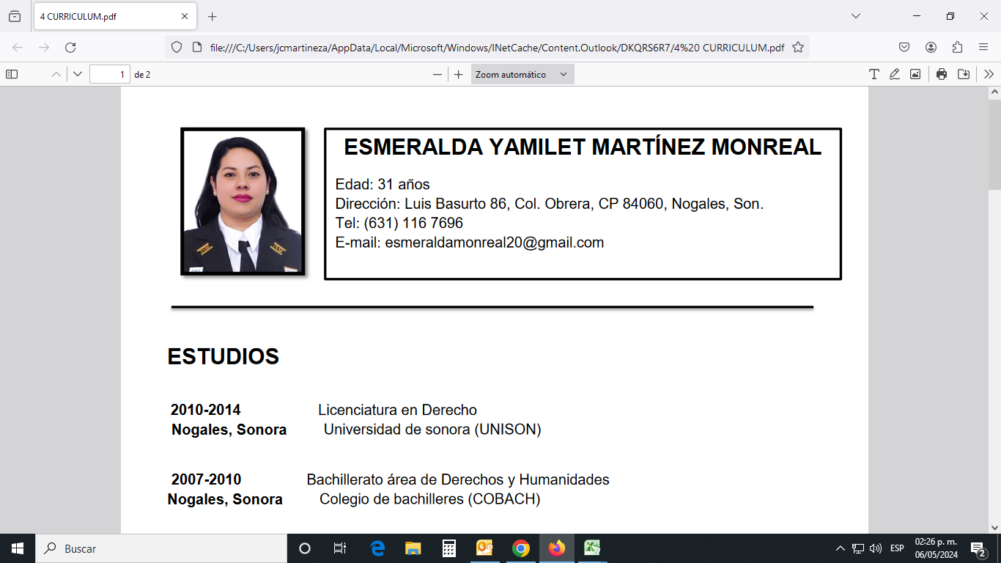

EXPERIENCIA LABORAL
TRAYECTORIA INM Y CARRERA PROFESIONAL
Año de ingreso al INM: 2015
Cuenta con una trayectoria de 9 años de experiencia en el Instituto Nacional de Migración, ocupando los siguientes puestos:
Oficina de Representación en el Estado de México
16/01/2023 - a la fecha: Titular de la Oficina de Representación.
Oficina de Representación en el Estado de Sonora
16/05/2022 – 15/01/2023: Encargada de la Oficina de Representación.
16/07/2021 – 15/01/2023: Representante Local en San Luis Río Colorado.
01/05/2020 – 15/07/2021: Representante Local en Puerto Peñasco y Encargada de la Representación Local en Agua Prieta.
16/11/2018 – 30/04/2020: Agente Federal de Migración “B”.
16/02/2015 – 15/11/2018: Agente Federal de Migración “B”, Grupo Beta Nogales.
Lcda. Esmeralda Yamilet Martínez Monreal
Titular de la Oficina de Representación del INM en el Estado de México
Formación Académica
Licenciatura en Derecho.
Información de Contacto
 Personal: 6311167696
Trabajo: 7222155884 Ext.8370262
Institucional:
eymartinez@inami.gob.mx

